Slide 1
OLAĞAN DIŞI DURUMLARDA KAYNAK YÖNETİMİ

Slide 2
Hastaneler için olağan dışı durumlardaki kaynaklar şu şekilde sınıflandırılabilmektedir:
Personel,
Fizikî ve yapısal alanlar,
Sarf malzemeleri,
Araç ve gereçler,
Yeni veya alışılmamış kaynaklar

Slide 3
Olağan Dışı Durumlarda Kaynak Yönetimi
Hastaneler için bu kaynaklar, değişik kurum ve kuruluşlarca temin edilebilir.
Kaynakların bilinçsizce harekete geçirebileceğinin karmaşaya yol açabileceği unutulmamalıdır (over – response).
Birçok felakette fazladan kaynak bulundurmanın ciddi sorunlar yarattığı görülmüştür.
Koordinasyonu zorlaştırır, operasyonları yavaşlatır.
Çözümü: kurumlar arası yönetim.

Slide 4
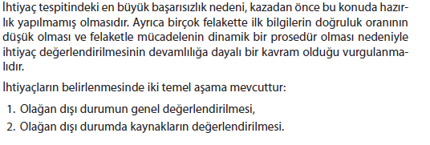
Toplam İhtiyacın Belirlenmesi

Slide 5
Olağan Dışı Durumun Genel Değerlendirilmesi

Slide 6
Kaynak Dağılımı

Slide 7
Olağan Dışı Durum Yönetim Sistemi

Slide 8
Hastane Olağan Dışı Durum Planı (HODDP)

Slide 9
Hastane Olağan Dışı Durum Planı (HODDP)

Slide 10
Kaynaklar Hacettepe Üniversitesi Hastaneleri Afet Planı

